Slide 1
Тақырыбы: Липидтердің құрылымдық компоненттері. Майлардың химиялық құрылысы мен қызметтері
10 - сынып (Қоғамдық – гуманитарлық бағыты)

Slide 2

Оқу мақсаты
Оқу мақсаты
10.4.1.3 майлардың химиялық құрылысы мен қызметтерін сипаттау
Бағалау критерийлері
Майлардың химиялық құрылысы мен
қызметтерін сипаттайды

Slide 3
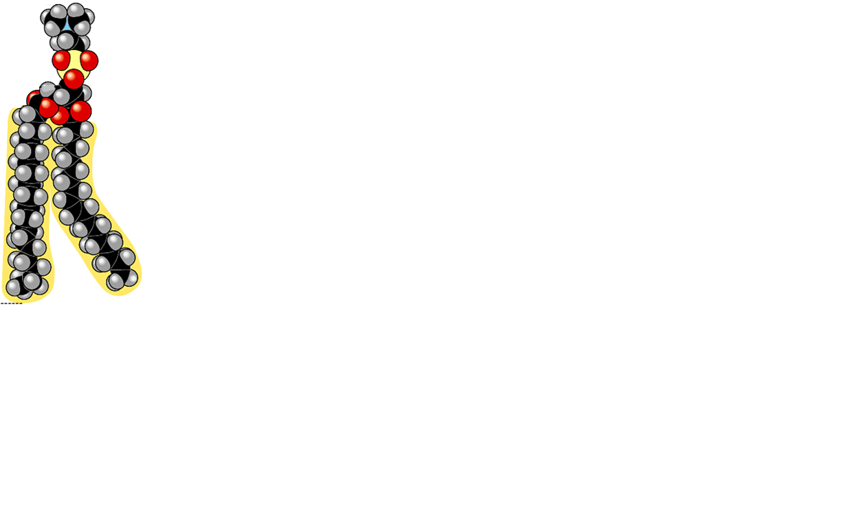
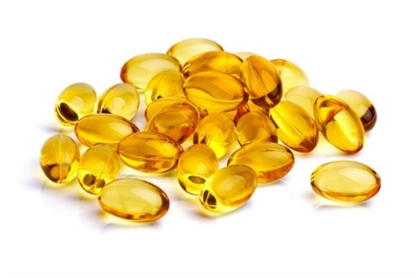
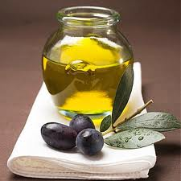
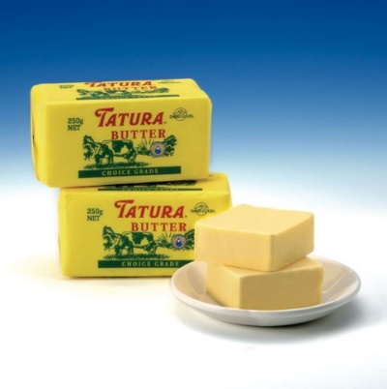
Липидтер
Липидтер – барлық тірі жасушалардың құрамына кіретін және тіршілік процестерінде маңызды рөл атқаратын май тәрізді заттар.
Липидтердің молекуласының құрамына С, Н,О элементтері кіреді.
Липидтердің ішіндегі ең көп тарағаны және белгілісі – майлар

Slide 4
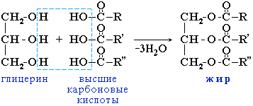
Химиялық құрамы
Глицерин
үш карбон (май) қышқылдары
май молекуласы
Құрамындағы элементтердің байланысына және
құрылымына қарай липидтер алуан түрлі болады.
Майлар өзара эфирлік байланыспен қосылатын
глицирин мен май қышқылынан тұрады

Slide 5
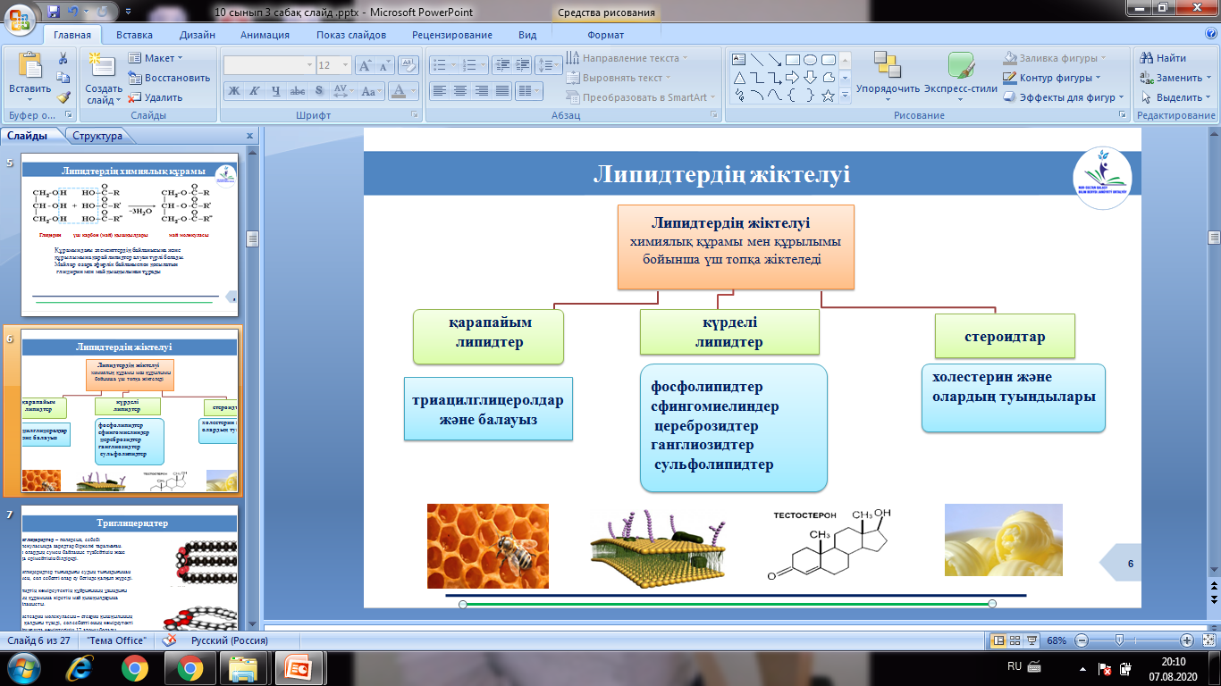

Slide 6
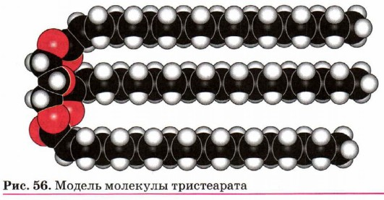
Қарапайым липидтер (Триглицеридтер)
Триглицеридтер – полярсыз, себебі молекуласында зарядтар біркелкі таралмаған. Бұл олардың сумен байланыс түзбейтінін және суда ерімейтінін білдіреді.
Триглицеридтер тығыздығы судың тығыздығынан төмен, сол себепті олар су бетінде қалқып жүреді.

Slide 7
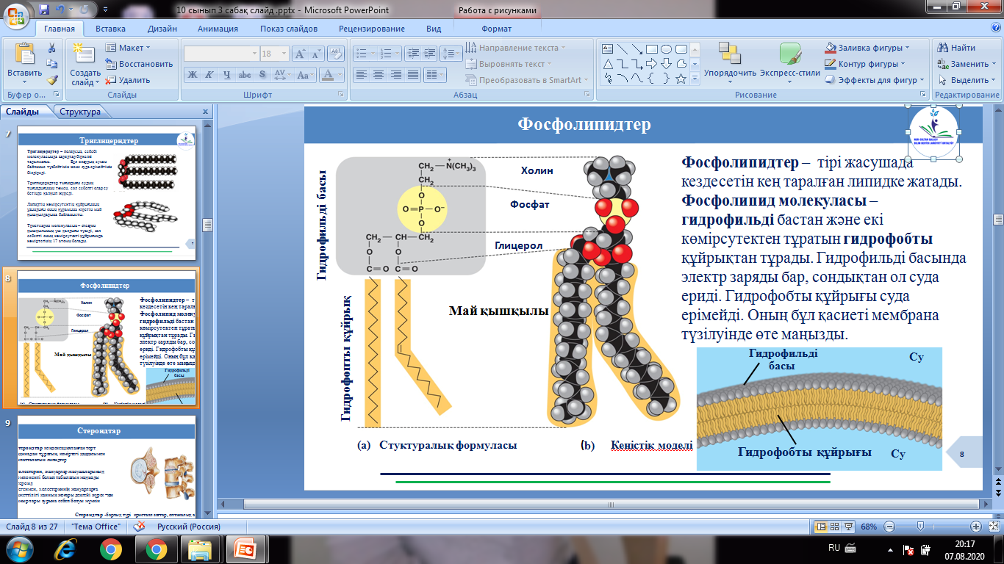

Slide 8
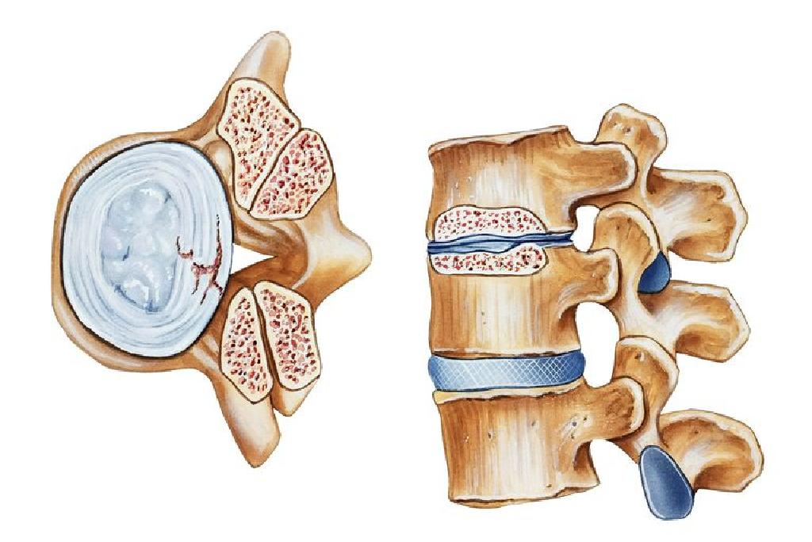
Стероидтар
Стероидтар конденсацияланған төрт сақинадан тұратын, көміртегі қаңқасымен сипатталатын липидтер
Холестерин, жануарлар жасушаларының компоненті болып табылатын маңызды стероид
Дегенмен, холестериннің жануарларға қажеттілігі қанның жоғары деңгейі жүрек –қан тамырлары аурына себеп болуы мүмкін
Стероидтар -барлық түрі кристалл заттар, оптикалық активті және органикалық ертінділерде жақсы ериді. Мұндағы ең маңыздысы - холестерин стероиды гармондар биосинтезіне қатысады.
D витаминдер тобы кальций алмасу процессін реттейді және омыртқалылардың сүйек қаңқасының құрылу процесіне қатысы бар.

Slide 9
Липидтердің қызметі
Қызметі | Мысалдар
Энергетикалық | Майлар энергияның ең негізгі көзі. 1 г май май тотыққанда 38,9 кДж энергия бөлінеді.
Қор заты | АТФ синтезі үшін энергия көзі Метаболиттік су көзі
Құрылымдық | 1. Фосфолипидтердің қос қабаты жасуша мембранасының негізі болып табылады. 2. Холестерин стероиды жануарлар жасушасының мембранасы құрамына кіреді 3. Кейбір ұлпалардың жасуша мембранасы құрамына сонымен қатар липопротеиндер мен гликолиппидтер кіреді

Slide 10
Липидтердің қызметі
Құрылымдық | Гликолипидтер – сфингозиннің туындылары- жануарлар ұлпаларындағы жасушааралық байланыстарда молекулалық рецепторлар ретінде қатысады Әр түрлі фосфолипидтер жүйке жүйесінің қалыпты жұмыс атқаруы үшін қажет Сфинголипидтер миелинді жүйке талшықтарындағы аксонның беттік электрлік изоляциясын қамтамасыз етіп, Ранвье үзілістерімен импульстардың жылдам өтуіне жағдай жасайды Өт қышқылдары және оның тұздары холестериннің туындылары болып табылады Липопротеиндер сүтқоректілер организмінде липидтердің тасымалдаушы формасы болып табылады Көру пурпуры липопротеин болып табылады Фотосинтезге қатысатын, каратиноид пигменттері терпендер болып табылады
 | Майлардың көп мөлшері теңіз жануарлары мен құстардың меншіктің салмағын азайтады Ұйқыға кететін сүтқоректілерде және емшектегі балаларда арнайы май ұлпасы бар, ол биологиялық жылытқыш қызметін атқарады. Аралар балауыздан ара ұясын құрады

Slide 11
Липидтердің қызметі
Қорғаныш | Гликолипидтер – сфингозин туындылары – ботулизм, сіреспе, холера, дифтерия қауіпті аурулардың қоздырушыларын тануда және токсиндерді байланыстыруда қатысады.
 | Сүтқоректілердік тер асты майы термоизоляция және амортизация қызметін атқарады Балауыздар суды жұқтырмау қабаты болып табылады: өсімдіктерде – балауыз өңезі жапырақтарында, жемістерінде және тұқымдарында; ал жануарларда – балауыз теріні жауып тұратын түк, қауырсын қосылыстары құрамына кіреді, буынаяқтылардың дене жамылғысының құрамына кіреді
Реттеу | Холестерин туындылары: жыныс (тестостреон, прогестерон), адренокортикотропты (альдостерон, кортикостерон, кортизон) гормондар болып табылады Майда еритін витаминдер (A,D,E,K) организмнің өсіп, дамуы үшін қажет Терпендер: өсімдіктердің жәндік тозаңдандырушыларды еліктіретін хош иісті заттары болып табылады; гибберлиндер – өсімдіктер өсуін реттейді. Жүрек гликозидтері – қарапайым липидтер (стероидтар) болып табылады

Slide 12
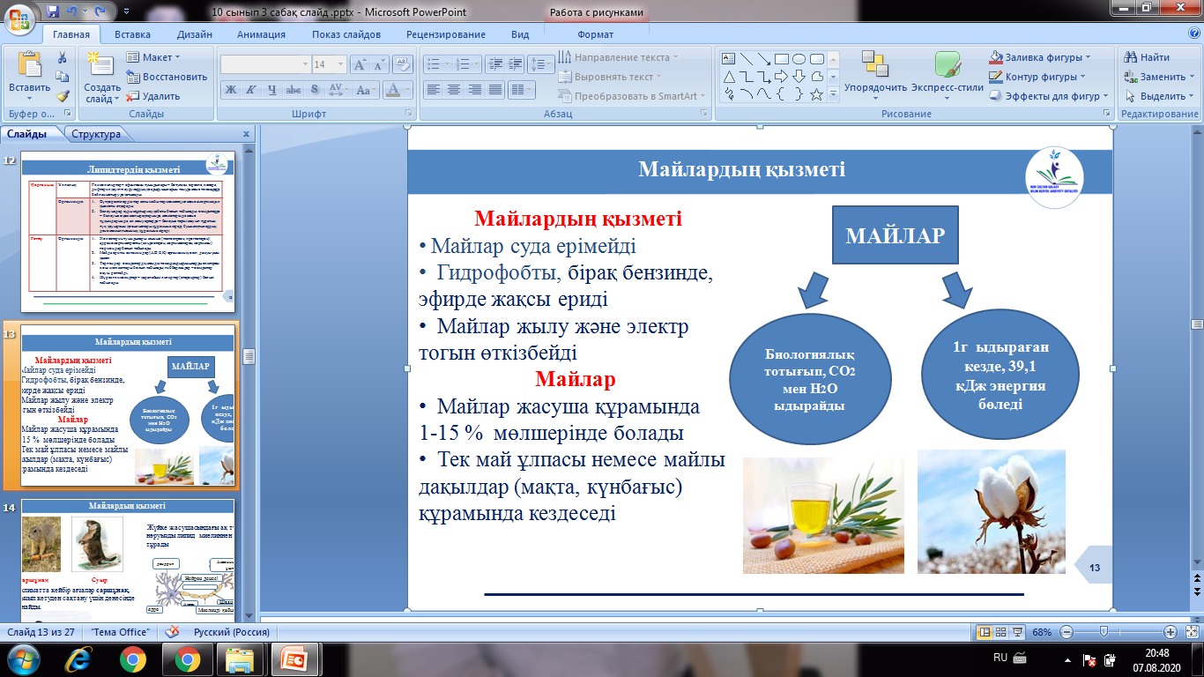

Slide 13
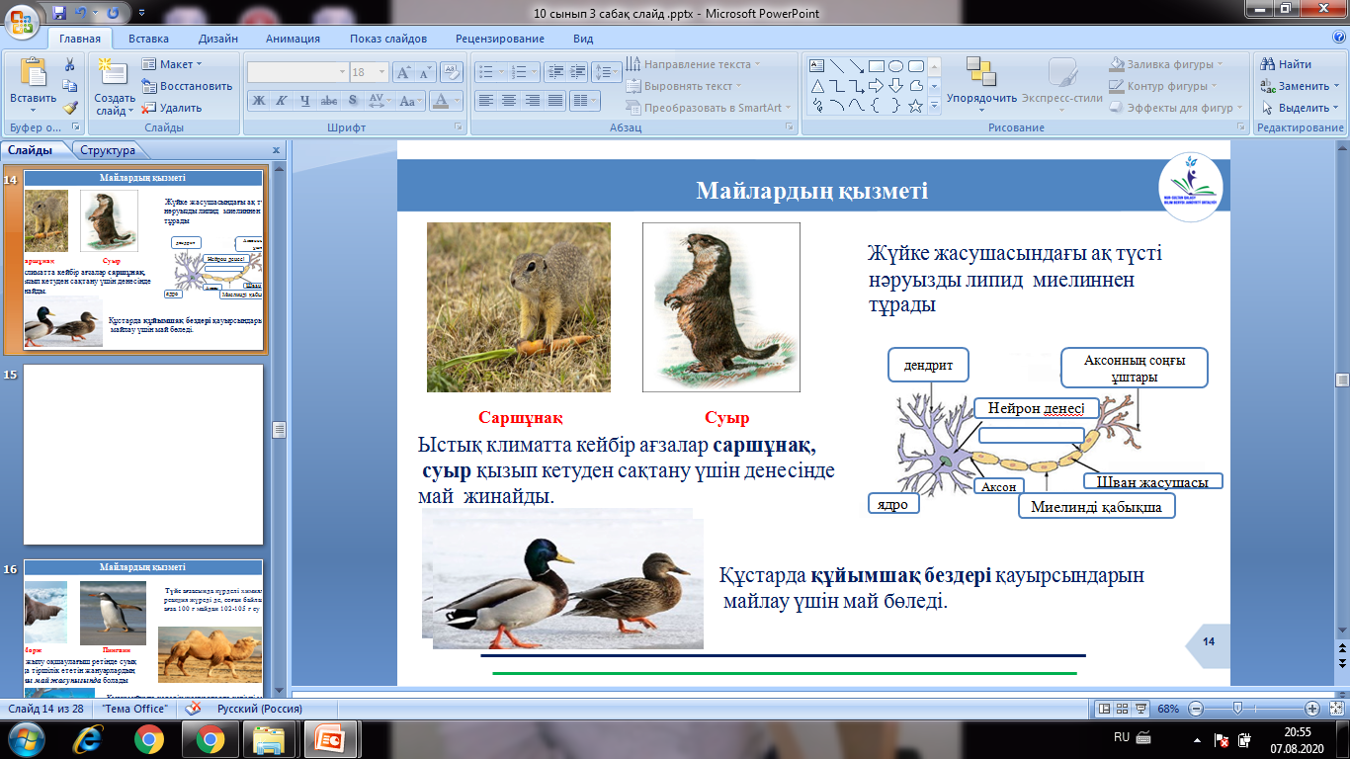

Slide 14
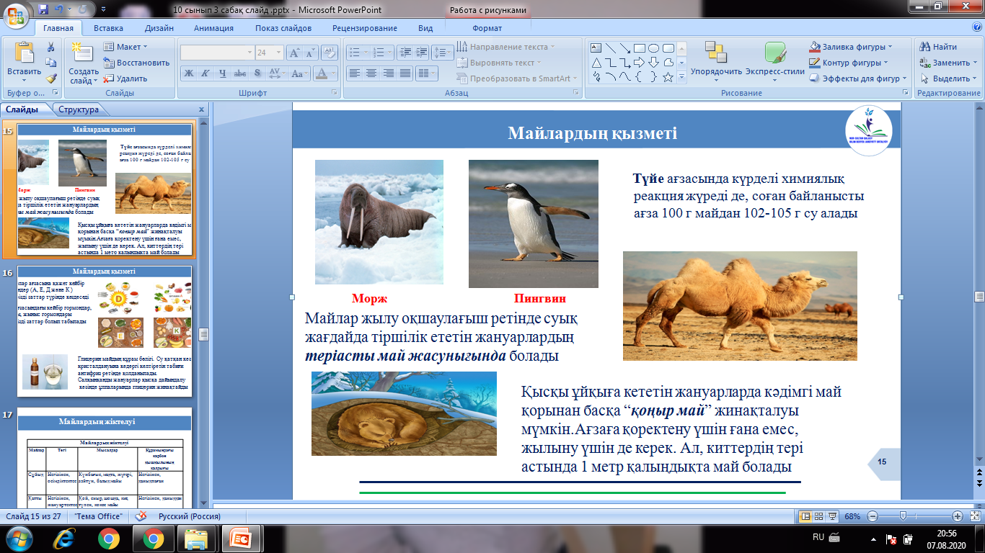

Slide 15
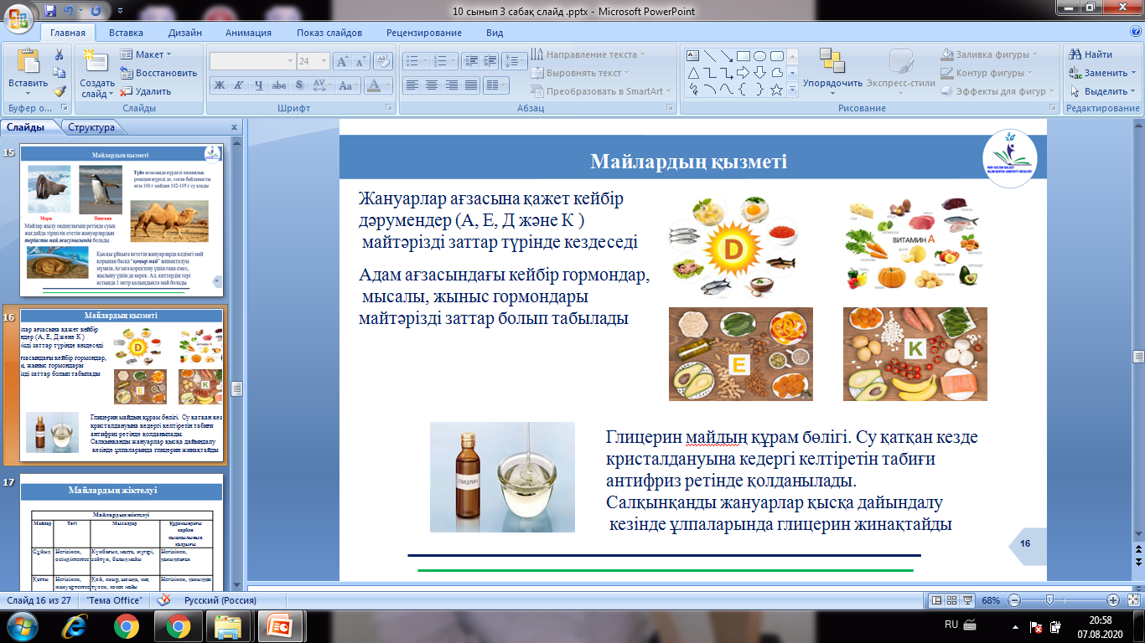

Slide 16
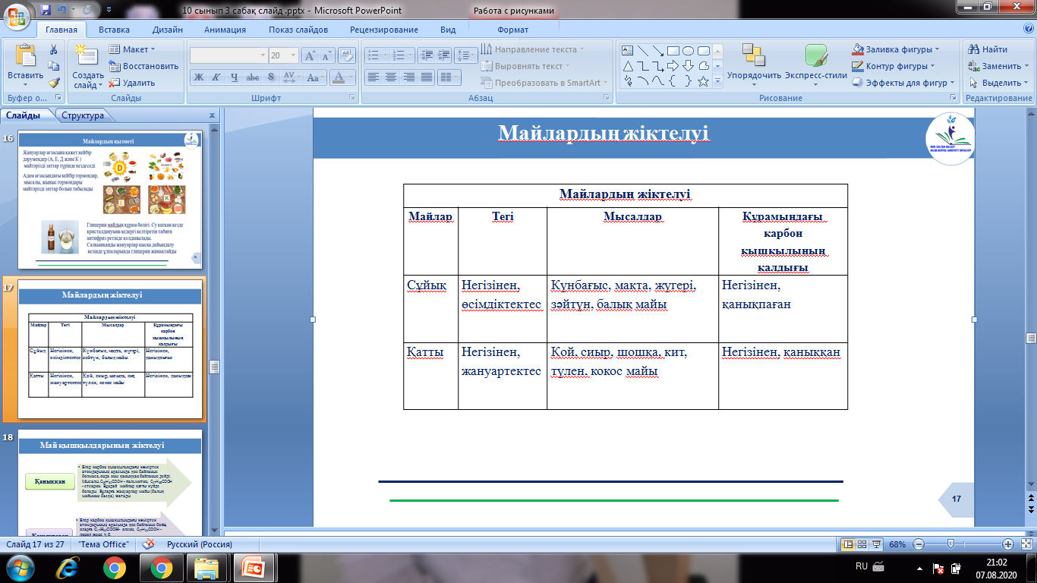

Slide 17

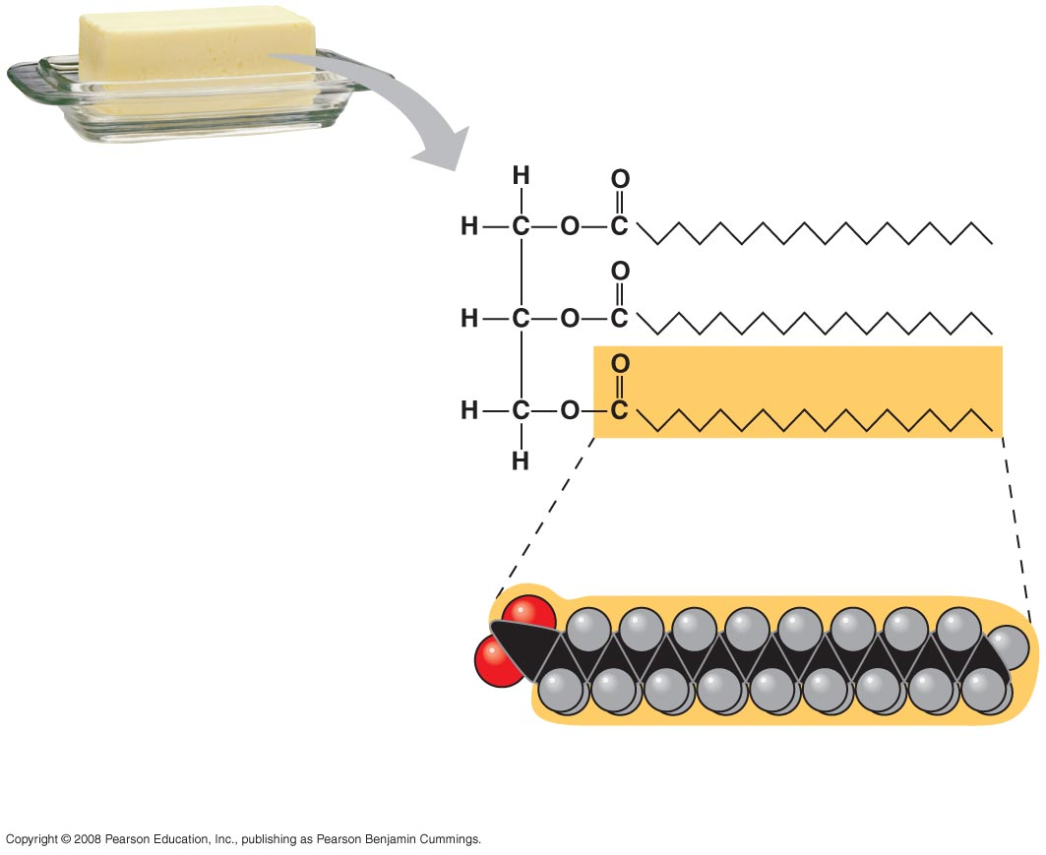
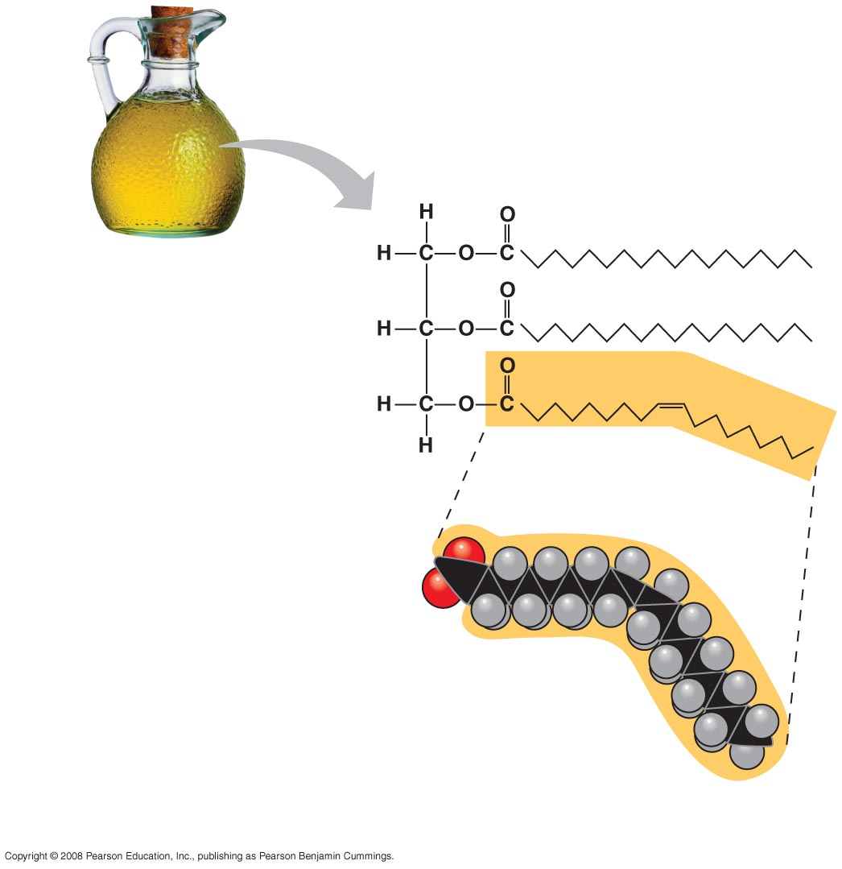
Май қышқылдарының жіктелуі
Қаныққан
Егер карбон қышқылындағы көміртек атомдарының арасында қос байланыс болмаса,онда оны қаныққан байланыс дейді. Мысалы,С₁₅Н₃₁СООН - пальмитин, С₁₇Н₃₅СООН - стеарин. Бұндай майлар қатты күйде болады. Бұларға жануарлар майы (балық майынан басқа) жатады
Қанықпаған
Егер карбон қышқылындағы көміртек атомдарының арасында қос байланыс болса, оларға С₁₇Н₃₃СООН- олеин, С₁₇Н₃₁СООН - линол және т.б.
Бұндай майлар сұйық күйде болады. Сұйық майлардан қатты май алуға болады, ол үшін қос байланысы бар карбон қышқылдарына сутегін қосады.

Slide 18
Тапсырма
№ 1 Тапсырма.
«Дұрыс па? / Бұрыс па?» екендігін сипаттаңыздар
1. Майлар негізінен қоректік және энергетикалық қор заттарының рөлін атқарады________
2. Майлардың молекуласы үш атомды спирт − глицерин мен жоғары молекулалы май қышқылдарынан тұрады________
3. Барлық липидтерге тән жалпы қасиет – олардың полярлы еместігі.__________
4. Липидтер полярлы емес сұйықтарда, мысалы, бензинде, эфирде, хлороформда жақсы ерімейді______
5. Фосфолипидтер мембранаға жартылай өткізгіштік қасиет береді_________
6. Жануар майларының құрамында қанықпаған қышқылдар көп._________
7. Май-метаболиттік су көзі. 1 кг май тотыққанда одан 1,1 кг-да су түзіледі___
Дескриптор:
Майдың қасиеттері мен құрылысын ажыратып, дұрыс па, бұрыс па екендігін сипаттайды

Slide 19
Дұрыс жауап
№ 1 Тапсырма.
«Дұрыс па? / Бұрыс па?» екендігін сипаттаңыздар
1. Майлар негізінен қоректік және энергетикалық қор заттарының рөлін атқарады. Дұрыс
2. Майлардың молекуласы үш атомды спирт − глицерин мен жоғары молекулалы май қышқылдарынан тұрады. Дұрыс
3. Барлық липидтерге тән жалпы қасиет – олардың полярлы еместігі. Дұрыс
4. Липидтер полярлы емес сұйықтарда, мысалы, бензинде, эфирде, хлороформда жақсы ерімейді Дұрыс
5. Фосфолипидтер мембранаға жартылай өткізгіштік қасиет береді Бұрыс
6. Жануар майларының құрамында қанықпаған қышқылдар көп. Бұрыс
7. Май-метаболиттік су көзі. 1 кг май тотыққанда одан 1,1 кг-да су түзіледі Дұрыс
Дескриптор:
Майдың қасиеттері мен құрылысын ажыратып, дұрыс па, бұрыс па екендігін сипаттайды
19

Slide 20
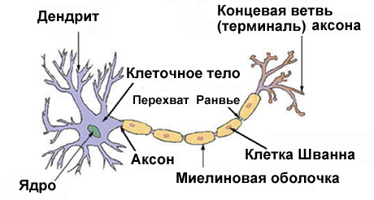
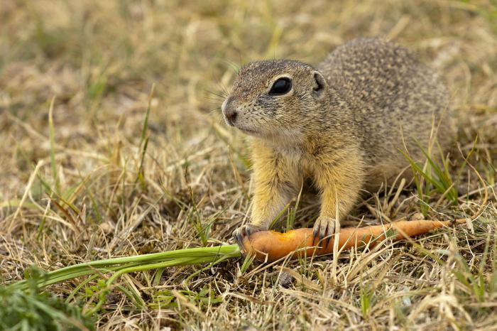
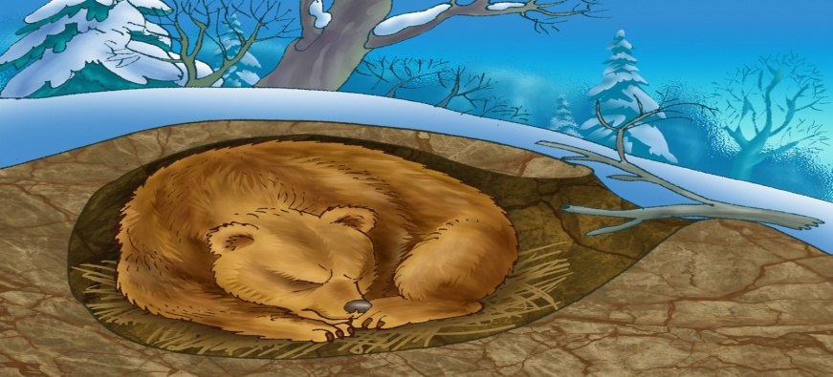
Тапсырма
№ 2 Тапсырма. Ұғымдар мен суреттерді бір-біріне сәйкестендіріңіздер
Ыстық климатта кейбір ағзалар қызып кетуден сақтану үшін денесінде май жинайды
Қысқы ұйқыға кететін жануарларда кәдімгі май қорынан басқа “қоңыр май” жинақталуы мүмкін
Жүйке жасушасындағы ақ түсті нәруызды липид миелиннен тұрады
Дескриптор:
Ұғымдар мен суреттерді сәйкестендіреді

Slide 21
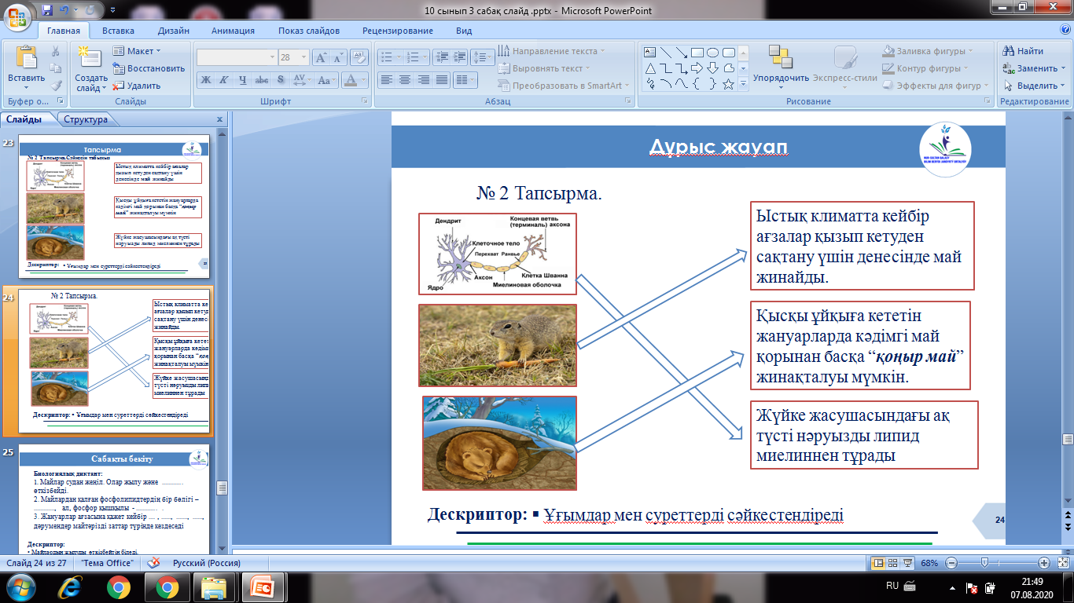

Slide 22
Сабақты бекіту
Биологиялық диктант:
Майлар судан жеңіл. Олар жылу және ............. өткізбейді.
Майлардан қалған фосфолипидтердің бір бөлігі – ............., ал, фосфор қышқылы - ............. .
Жануарлар ағзасына қажет кейбір .... , ......, ......., ......, дәрумендер майтәрізді заттар түрінде кездеседі
Дескриптор:
Майлардың химиялық құрылысы мен қызметтерін сипаттайды
22

Slide 23
Дұрыс жауабы
Биологиялық диктант:
Майлар судан жеңіл. Олар жылу және электр тогын өткізбейді.
Майлардан қалған фосфолипидтердің бір бөлігі – гидрофобты, ал, фосфор қышқылы - гидрофильді .
Жануарлар ағзасына қажет кейбір А, Д, К, Е, дәрумендер майтәрізді заттар түрінде кездеседі
Дескриптор:
Майлардың химиялық құрылысы мен қызметтерін сипаттайды
23

Slide 24
Бүгінгі сабақта
Бүгін сабақта сіздер:
Майлардың химиялық құрылысы мен қызметтерін сипаттадыңыздар
24

